Slide 1
웹 화면 설계서
2024.11

Slide 2
버전 | 작성일 | 작성자 | 변경내용
1.0 | 2024.09.20 | 이예환 | 최초 작성
1.1

Slide 3
A. Menu Structure
A-1. 메뉴 구조
1. 로그인 화면
2. 회원가입
로그인
데이터베이스로 생성
Category
3. 메인화면 메뉴
4.
대표화면
상단 메뉴
관리자 화면이동
Category
세부화면
3-1.
3-2.
3-3.
3-4.
3-5.
3-5.
3-5.
계정 관리
전체
개발.프로그래밍
데이터 사이언스
인공지능
보안.네트워크
하드웨어
3-1-1.
사용자 계정
3-1-2.
관리자 계정

Slide 4
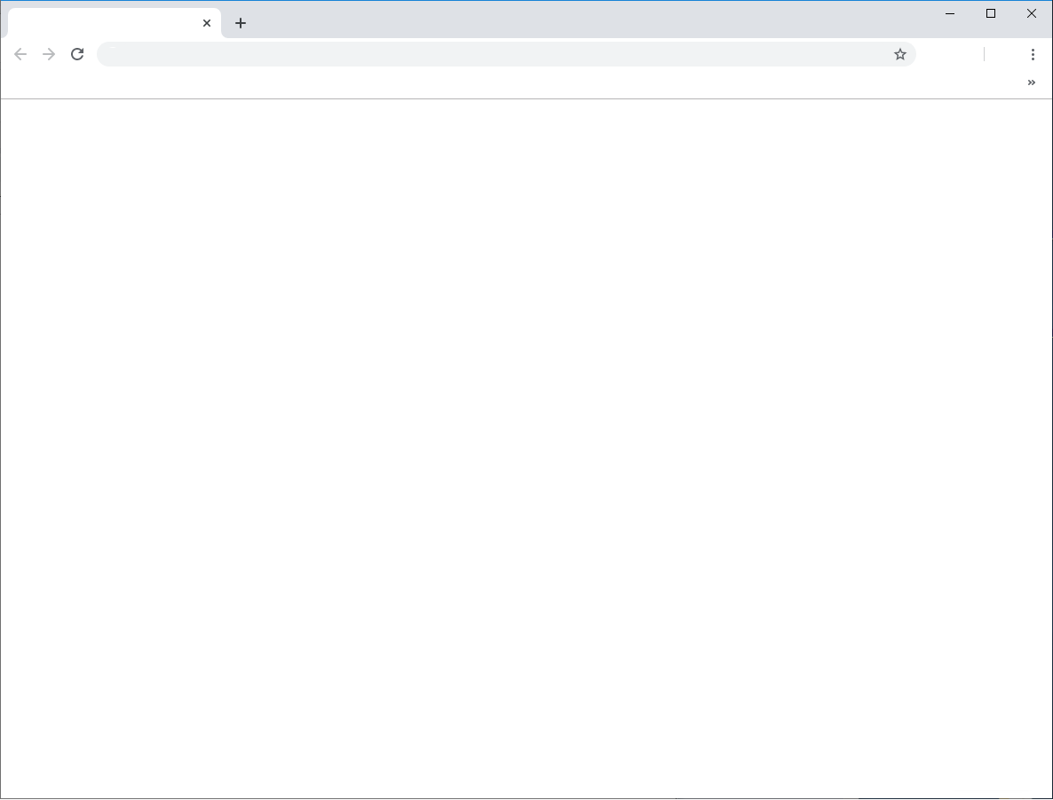

1. 초기 화면
1. 로그인 화면
화면설명
로그인 ⧫ 메인화면에서 Modal창으로 로그인 ⧫ ⧫
Login
email
password
번호 | 기능
1 | 로그인 시 메인 페이지로 이동.
2 | 로그인시 관리자는 관리자 페이지로 이동
3
4
5
로그인

Slide 5
1. 초기 화면
1. 회원가입 화면
화면설명
회원가입 ⧫ 메인화면에서 Modal창으로 회원가입화면 보이기 ⧫ ⧫
Signup
email
name
password
nickName
번호 | 기능
1 | 회원가입후 로그인 모달창 활성화
2 | 로그인시 관리자는 관리자 페이지로 이동
3 | 회원 가입시 SNS본인 인증 구현
4 | 연락처, 관심사 입력 양식구현(회원가입)
5
Password확인
회원 가입

Slide 6

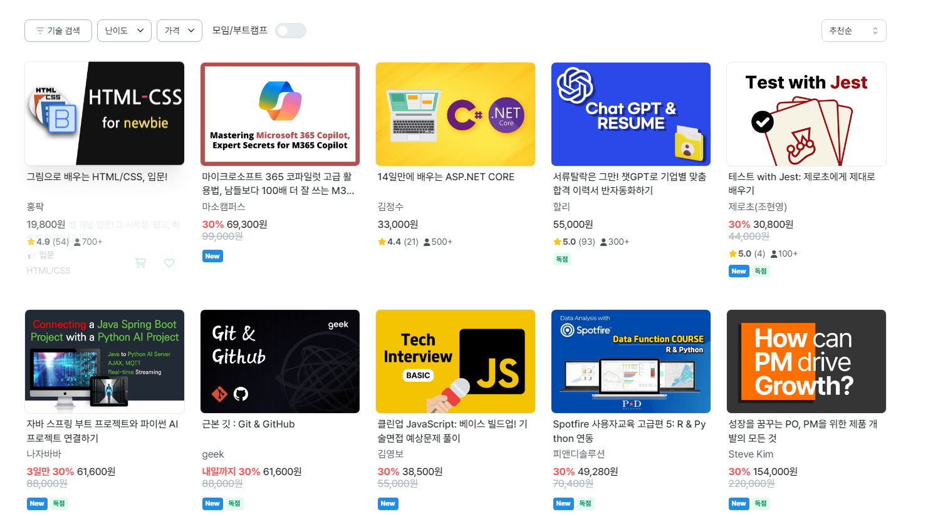
2. 일반 메인 화면
2. 메인 화면
① hearder
화면설명
일반 메인화면 ⧫ 상단 메뉴로 ② 화면이 바뀌는 구조 ⧫ 통계 데이터 그래프 ⧫ Footer
로그인 | 회원가입
강사 지원하기
(로그인시)
로고
전체 개발.프로그래밍 게임 개발 데이터 사이언스 인공지능 보안 네트워크 하드웨어
②
③
내 학습
이어서 학습하기
대시보드
구매 내역
좋아요
설정
로그아웃
번호 | 기능
1 | ① 헤더 : 로그인시 수강바구니, 개인 사진(원형) 위에 강사지원 메뉴 출력
2 | ② 개인사진 마우스오버 또는 클릭시 세부메뉴
3 | 메뉴별 강좌를 카드 형식으로 쀼려준다… (추천순,최신순, 인기순, 좋아요순, 평점순 정렬기능 추가)
Notes:
웹에서 비밀번호를 변경할 경우 MD5로 암호화 되어 있으므로
임의의 값(영문2,숫자2 섞어서)으로 만들고, 사용자의 폰으로 푸쉬로 내용을 내려 보낸다.

Slide 7
1. 강사 지원하기
1. 회원가입 화면
화면설명
회원가입 ⧫ 메인화면에서 Modal창으로 회원가입화면 보이기 ⧫ ⧫
Signup
email
name
password
nickName
번호 | 기능
1 | 회원가입후 로그인 모달창 활성화
2 | 로그인시 관리자는 관리자 페이지로 이동
3 | 회원 가입시 SNS본인 인증 구현
4 | 연락처, 관심사 입력 양식구현(회원가입)
5
Password확인
회원 가입

Slide 8
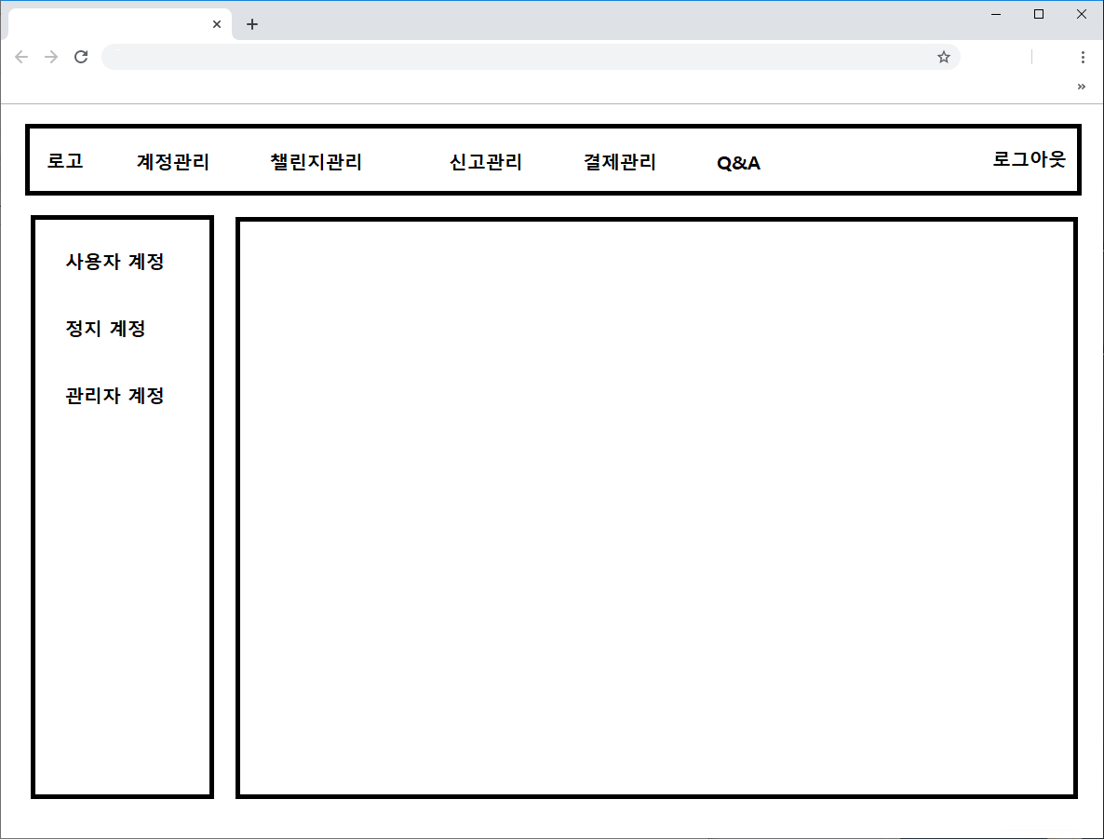
3. 상단 메뉴
3-1. 계정 관리 사이드 메뉴
화면설명
계정 관리 ⧫ ① 메뉴 선택으로 ②가 바뀌는 구조 (3-1 ~ 3-5 동일) - 사용자 계정 - 정지 계정 - 관리자 계정
①
②
번호 | 기능
1 | 사용자 계정 검색, 정지, 삭제
2 | 정지 계정 검색, 정지 해제
3 | 관리자 계정 검색, 등급 조정, 삭제
Notes:
웹에서 비밀번호를 변경할 경우 MD5로 암호화 되어 있으므로
임의의 값(영문2,숫자2 섞어서)으로 만들고, 사용자의 폰으로 푸쉬로 내용을 내려 보낸다.

Slide 9

3. 상단 메뉴
3-2. 챌린지 관리 사이드 메뉴
화면설명
챌린지 관리 ⧫ ① 메뉴 선택으로 ②가 바뀌는 구조 (3-1 ~ 3-5 동일) - 등록 관리 - 진행중인 챌린지 - 지난 챌린지
①
②
번호 | 기능
1 | 승인 대기 중인 챌린지 목록 조회, 삭제, 승인
2 | 승인되어 진행 중인 챌린지 조회, 중지
3 | 종료된 지난 챌린지 조회
Notes:
웹에서 비밀번호를 변경할 경우 MD5로 암호화 되어 있으므로
임의의 값(영문2,숫자2 섞어서)으로 만들고, 사용자의 폰으로 푸쉬로 내용을 내려 보낸다.

Slide 10
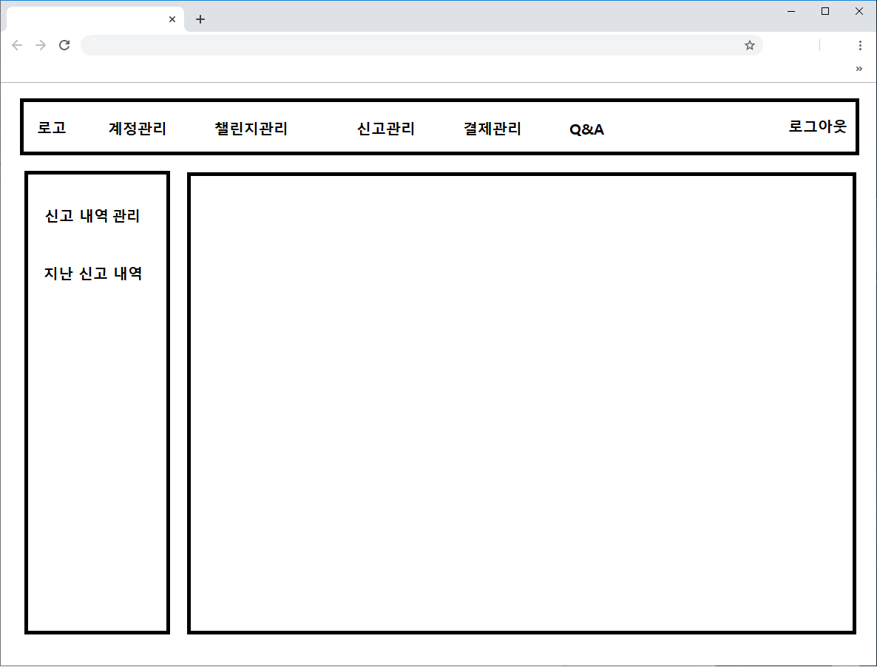
3. 상단 메뉴
3-3. 신고 관리 메뉴
화면설명
신고 관리 ⧫ ① 메뉴 선택으로 ②가 바뀌는 구조 (3-1 ~ 3-5 동일)
①
②
번호 | 기능
1 | 신고 내역 조회, 처리
2 | 처리된 지난 신고 내역
3
Notes:
웹에서 비밀번호를 변경할 경우 MD5로 암호화 되어 있으므로
임의의 값(영문2,숫자2 섞어서)으로 만들고, 사용자의 폰으로 푸쉬로 내용을 내려 보낸다.

Slide 11
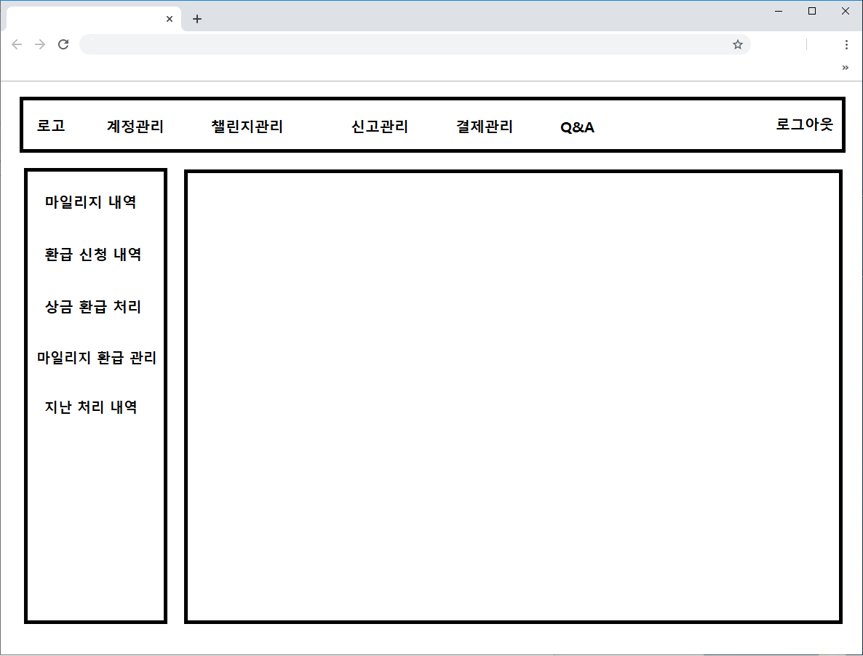
3. 상단 메뉴
3-4. 결제 관리 사이드 메뉴
화면설명
결제 관리 ⧫ ① 메뉴 선택으로 ②가 바뀌는 구조 (3-1 ~ 3-5 동일)
①
②
번호 | 기능
1 | 사용자들 결제한 마일리지 충전내역 조회
2 | 마일리지 환급 신청 조회, 처리
3 | 상급 환급 신청 조회, 처리
4 | 지난 처리 내역 조회
Notes:
웹에서 비밀번호를 변경할 경우 MD5로 암호화 되어 있으므로
임의의 값(영문2,숫자2 섞어서)으로 만들고, 사용자의 폰으로 푸쉬로 내용을 내려 보낸다.

Slide 12
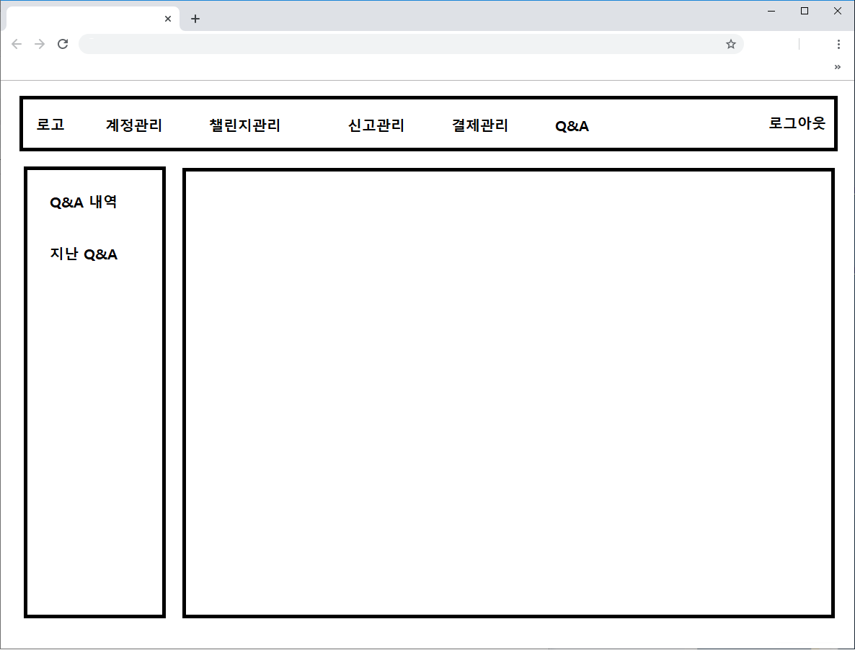
3. 상단 메뉴
3-5. Q&A 사이드 메뉴
화면설명
Q & A ⧫ ① 메뉴 선택으로 ②가 바뀌는 구조 (3-1 ~ 3-5 동일)
①
②
번호 | 기능
1 | 회원들의 Q&A 내역 조회, 답변
2 | 처리 완료된 Q&A 조회
3
Notes:
웹에서 비밀번호를 변경할 경우 MD5로 암호화 되어 있으므로
임의의 값(영문2,숫자2 섞어서)으로 만들고, 사용자의 폰으로 푸쉬로 내용을 내려 보낸다.

Slide 13
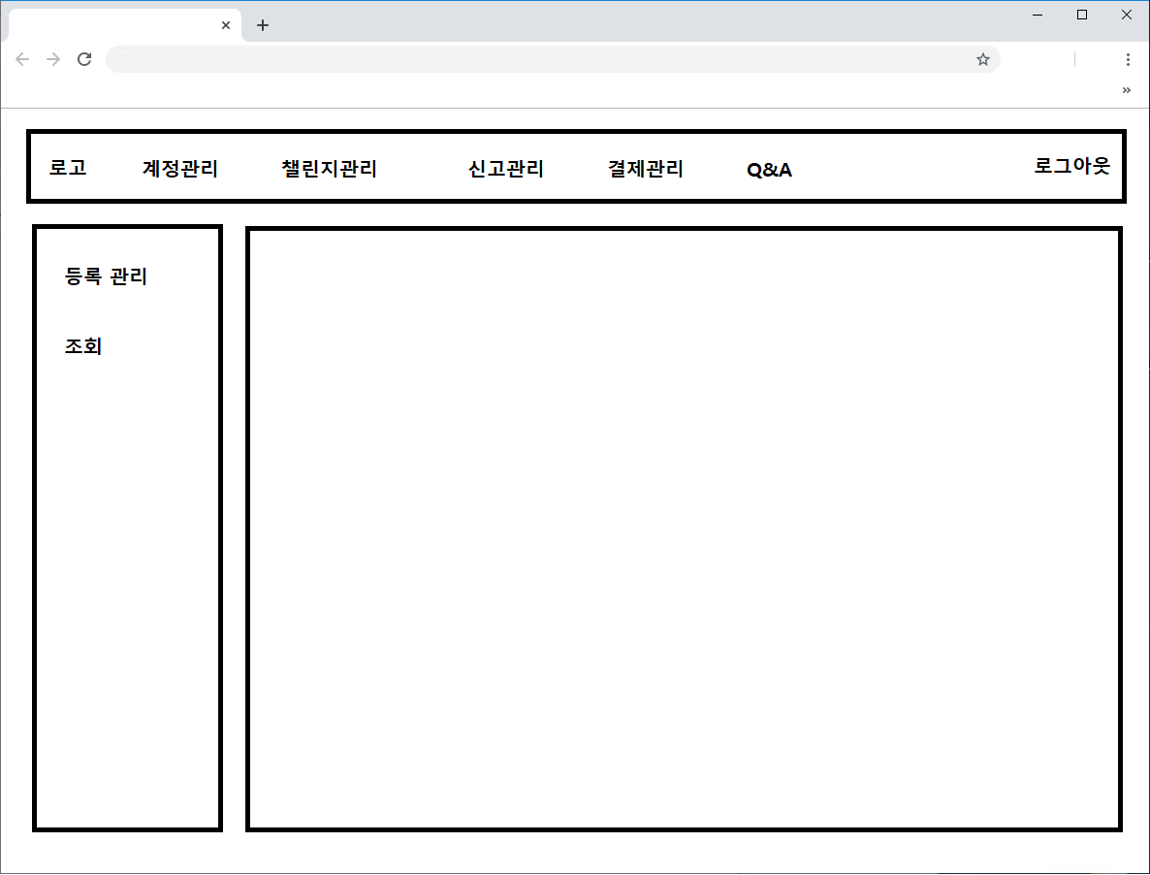
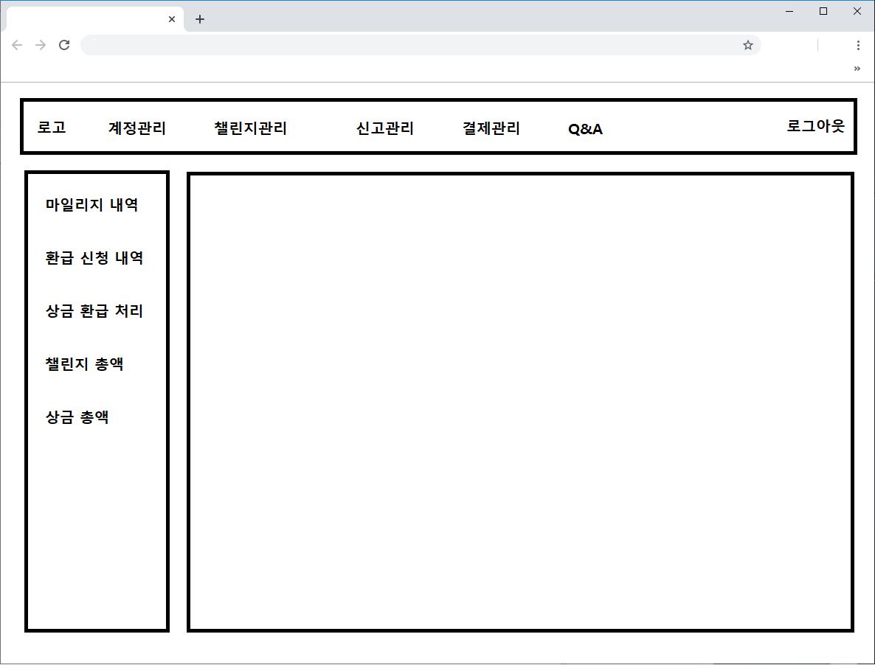


Slide 14
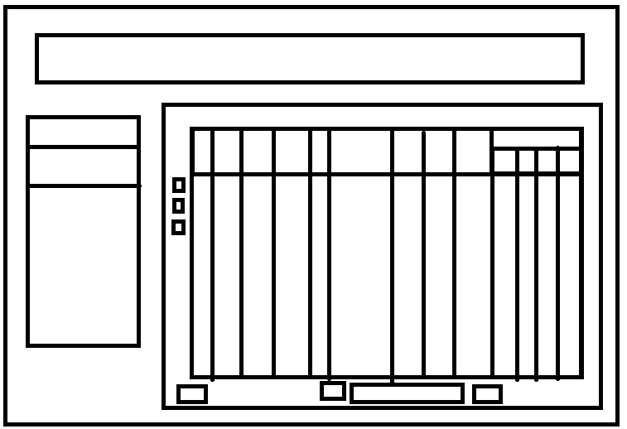

Slide 15




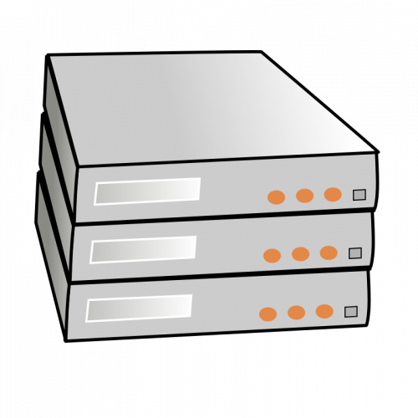


2. Architecture
2-1. 인트로
①
②
③
④
⑤
⑥
⑦
⑧
⑨
⑩
번호 | 기능

